Slide 1
動物介紹
資料調查:宥宥

Slide 2
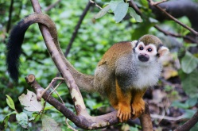
松鼠猴
珍貴稀有保育類野生動物
雜食性，以水果、草莓、堅果、花、花苞、種子、昆蟲及小型脊椎動物為食
日行性

Slide 3
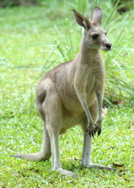
灰袋鼠
非保育類
草食性，以吃草為主，對水的需求不大。本園餵食麵包、麥片、小雞飼料、粒狀飼料、苜蓿草粒、蘋果、番石榴。
一般狀況下跳躍的距離為1.2-1.9m，加速時可以長達9m，最遠可以跳13.5m。

Slide 4
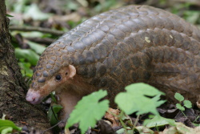
穿山甲
珍貴稀有保育類
尼泊爾、錫金、緬甸、泰國、中南半島、中國大陸南方、臺灣、海南島。
食蟲性

Slide 5
資料來源
松鼠猴http://newweb.zoo.gov.tw/Pager/Show/ZooData_Index_Show.aspx?Animal_ID=27
灰袋鼠http://newweb.zoo.gov.tw/Pager/Show/ZooData_Index_Show.aspx?Animal_ID=50
穿山甲
http://newweb.zoo.gov.tw/Pager/Show/ZooData_Index_Show.aspx?Animal_ID=12

